Slide 1
Моя мечта
Ученица 1 класса «В»
МБОУ СО № 1
Смыковой Евгении
гЛакинск

Slide 2
О чём я мечтаю? О лошади. Когда я вырасту, то заведу лошадь.

Slide 3
Почему именно лошадь? Потому что я считаю лошадь…
Самое красивое
Самое доброе

Slide 4
А ещё…
Самое трудолюбивое
Самое благородное животное

Slide 5
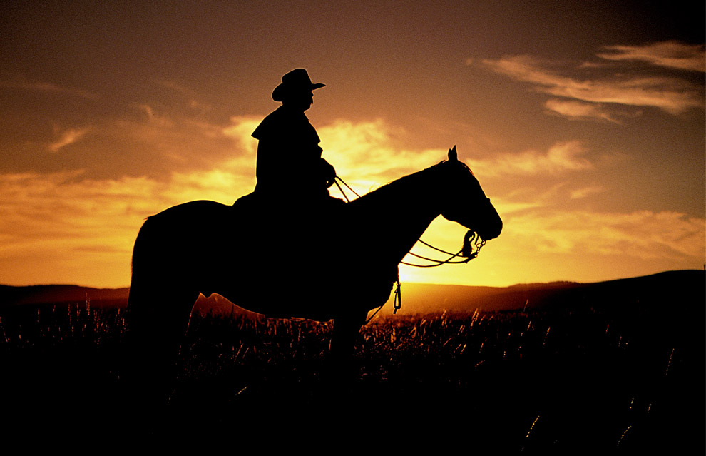
Я узнала, что... Лошадь- друг человека ещё с давних времён. Её использовали …
Как транспорт
В промышленности

Slide 6
В спорте и культуре

Slide 7
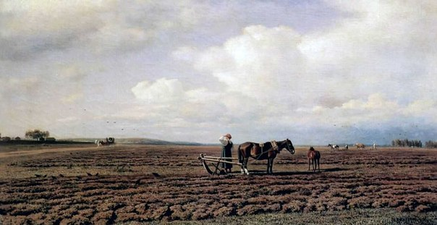
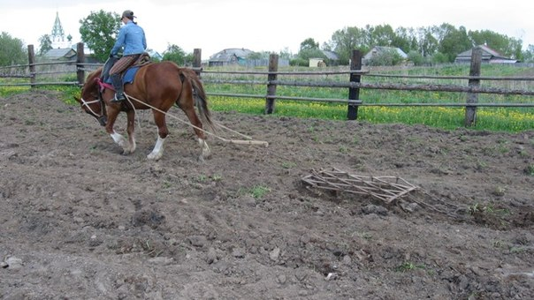
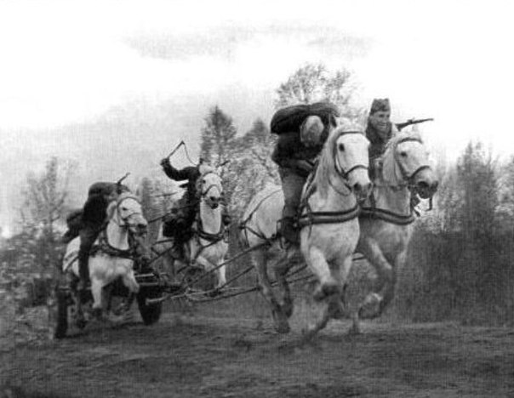
в сельском хозяйстве На войне
В сельском хозяйстве

Slide 8
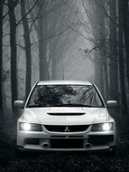
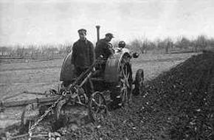
Сейчас место лошади занимают машины…

Slide 9
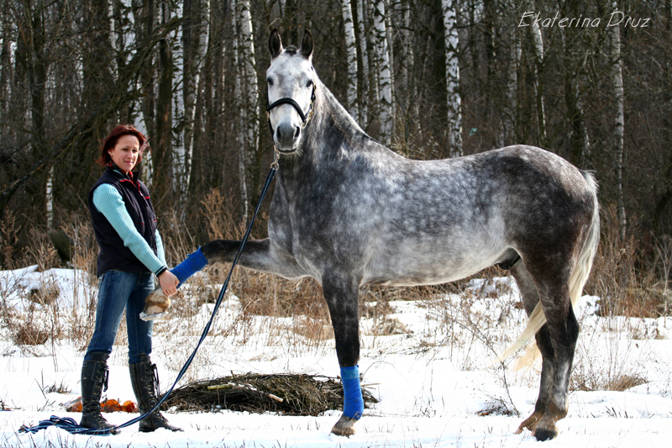
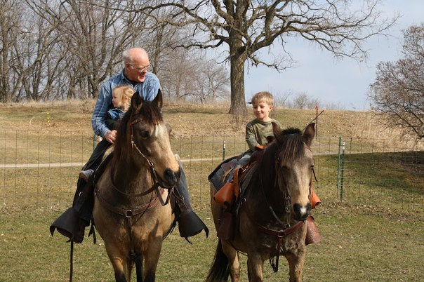
Но лошадь остаётся для души!

Slide 10
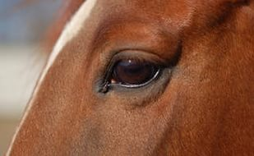
Проносятся рыча автомобили,
Планета дышит газом выхлопным,
О лошадях фактически забыли
А как прожить без нашей дружбы им
Конечно побыстрее самолеты
Конечно посильнее поезда
А в сивых лошадиных от чего-то
Их мощность измеряется всегда!....
Каурые, саврасые, гнедые,
Познавшие и упряж и седло.
Кормильцы и защитники России,
Неужто ваше время отошло.
А жеребенок вдруг припустит
А в шуме или попросту шаля-а-а
И смотрит на него не пряча грусти
Большая без лошадная СТРАНА!

